Slide 1
Iterator
Калитеевский В. 271 гр.
(с)2012

Slide 2
Паттерн Iterator
Итератор – паттерн поведения объектов, предоставляющий последовательный
доступ ко всем элементам составного объекта, не раскрывая его внутреннего представления.

Slide 3
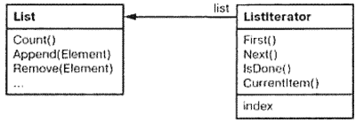
Основная идея
Основная идея паттерна в том, чтобы за доступ к элементам и способ обхода отвечал не сам список, а отдельный объект-итератор.

Slide 4
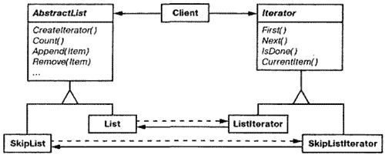
Полиморфная итерация
Можно обобщить концепцию итератора рассмотрев полиморфную итерацию.

Slide 5
Составляющие паттерна
Iterator – Итератор. Определяет общий интерфейс для доступа и обхода элементов.
Concretelterator - Конкретный итератор. Реализует интерфейс класса Iterator. Следит за текущей позицией при обходе агрегата.
Aggregate – Определяет интерфейс фабрики создания объектов-итераторов.
ConcreteAggregate – Конкретная фабрика итераторов. Реализует интерфейс создания итератора и возвращает экземпляр подходящего класса Concretelterator.

Slide 6
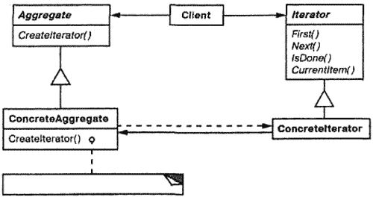
Составляющие паттерна

